Slide 1
СТРЕСС И ЕГО ВЛИЯНИЕ НА ЧЕЛОВЕКА
ОБЖ 7 класс

Slide 18
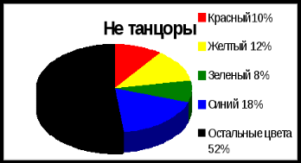

Slide 23
